Slide 1

Wniosek o dofinansowanie wraz z wymaganymi załącznikami dla naboru wniosków o dofinansowanie projektów dla Działania 2.12. Zrównoważona gospodarka wodna FEP 2021-2027 w zakresie projektów dotyczących zaopatrzenia w wodę pitną

Slide 2

Aplikacja WOD2021: https://wod.cst2021.gov.pl/
Wersja szkoleniowa: https://wod-szkol.cst2021.gov.pl/

Slide 3
Szczegółowa instrukcja dostępna na stronie:
https://instrukcje.cst2021.gov.pl/?mod=wnioskodawca

Slide 4
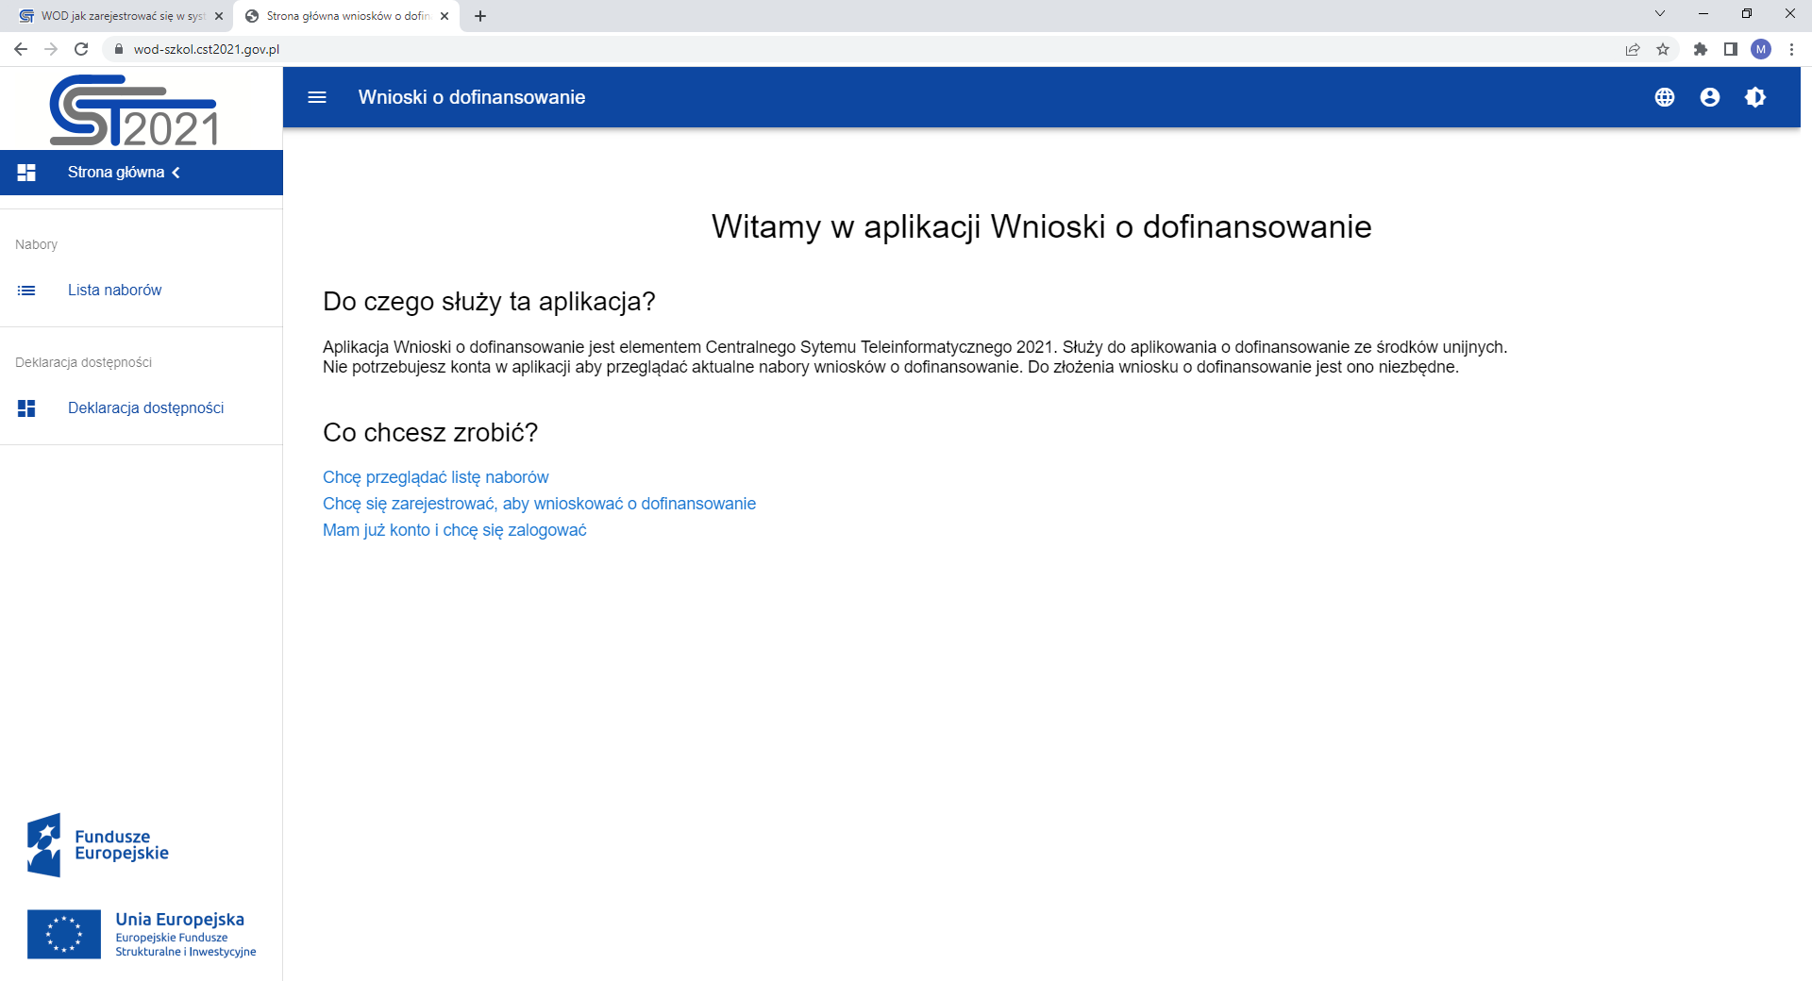

Slide 5
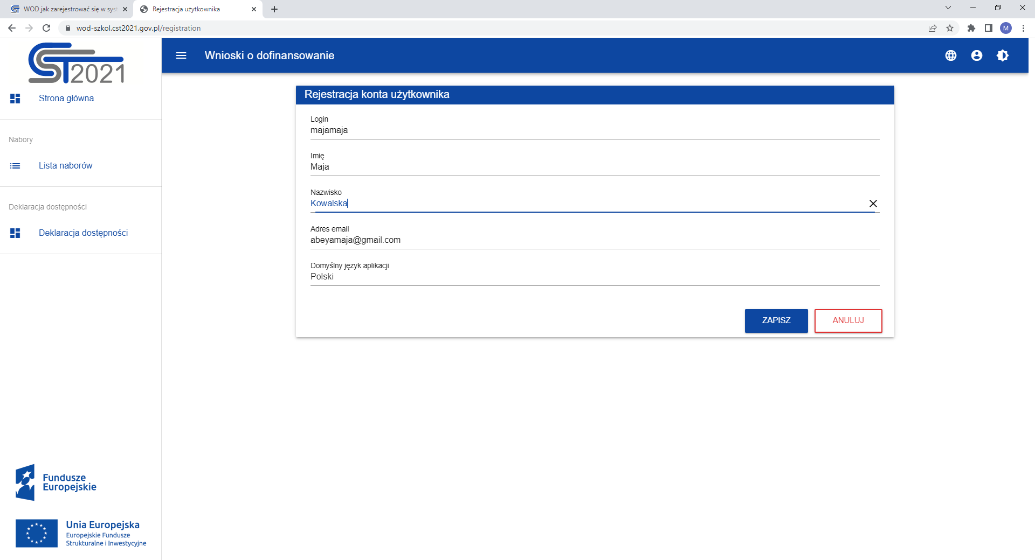
KROK 1. LOGOWANIE
Po kliknięciu zapisz na wskazanego maila otrzymujemy m.in. prośbę o nadanie hasła

Slide 6
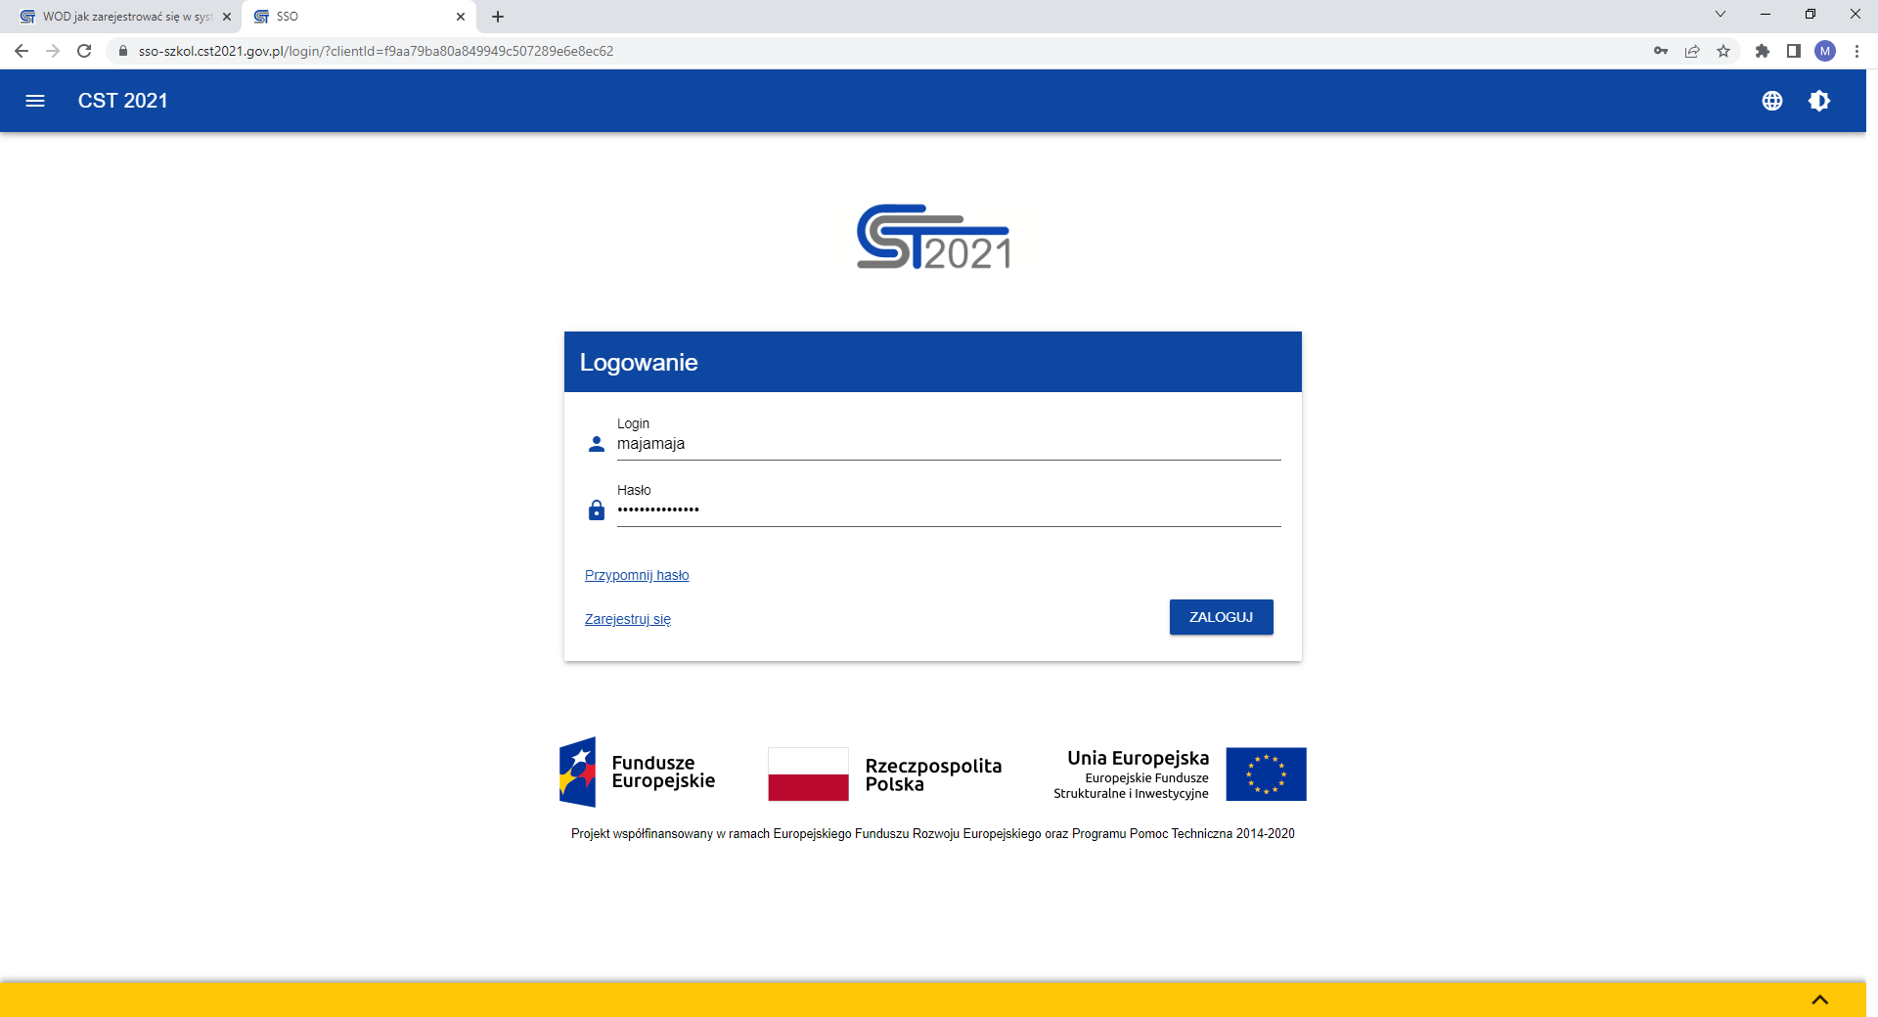
Po zalogowaniu otrzymujemy Regulamin do akceptacji

Slide 7
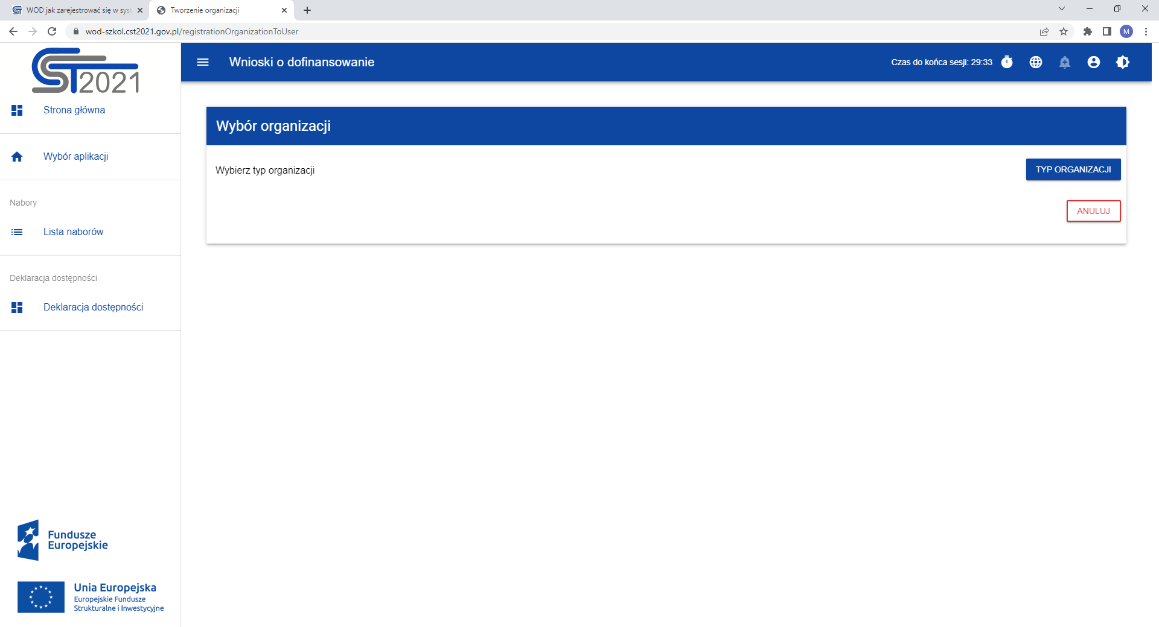
KROK 2. WYBÓR ORGANIZACJI
Po stworzeniu hasła, pierwszym zalogowaniu tworzymy organizację do której przynależymy, podajemy NIP organizacji:
jeżeli organizacja już istnieje, będziemy musieli być zaakceptowani przez Administratora;
jeżeli nie istnieje to tworzymy nową i musimy wykonać pracę Administratora

Slide 8
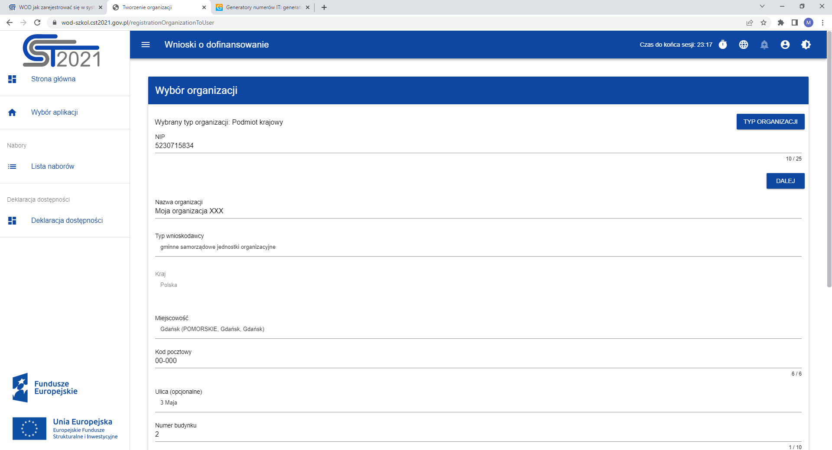

Slide 9
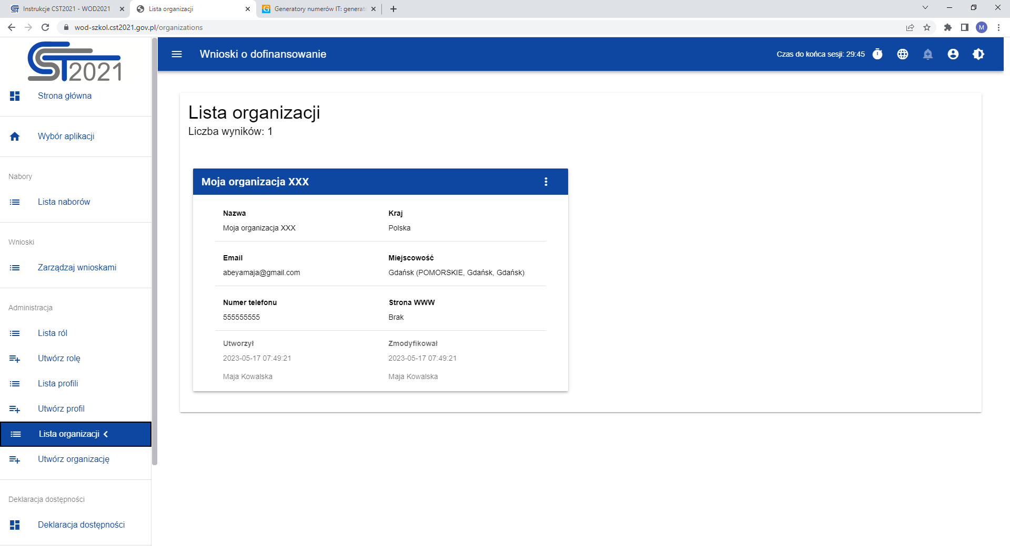

KROK 3. ORGANIZACJA PRACY
PIERWSZE LOGOWANIE + REJESTRACJA ORGANIZACJI ➔ z automatu uprawnienia
SUPER ADMINA !

Slide 10
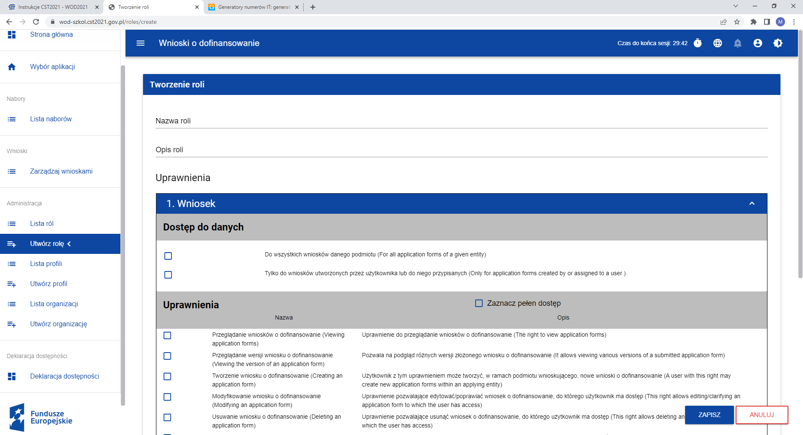

Slide 11
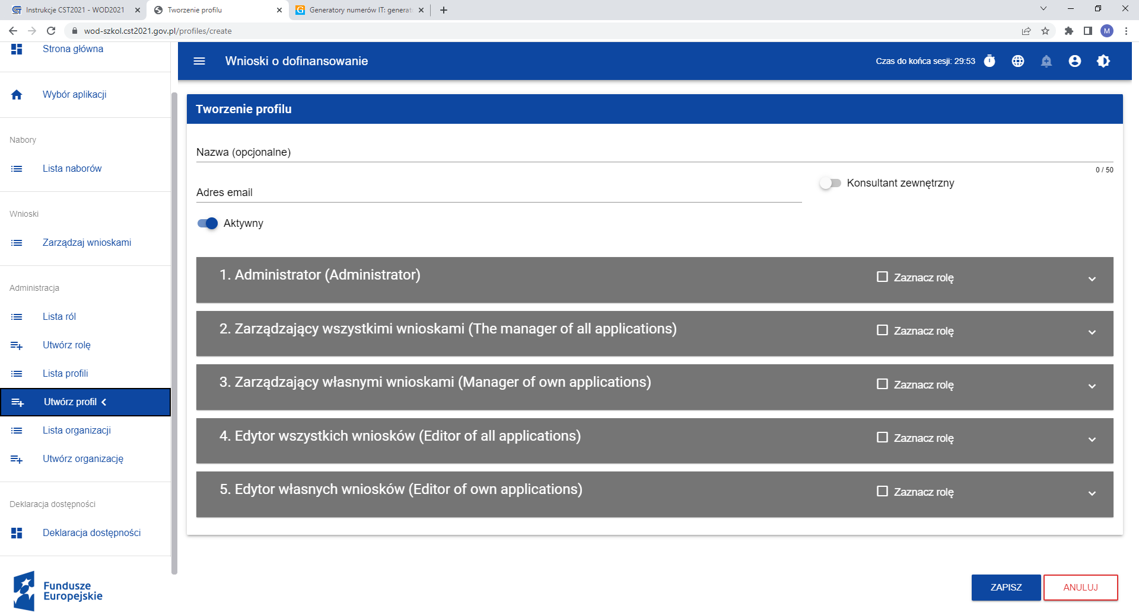
Tworzymy profile dla użytkowników, których przewidujemy do współpracy przy wniosku o dofinansowanie

Slide 12
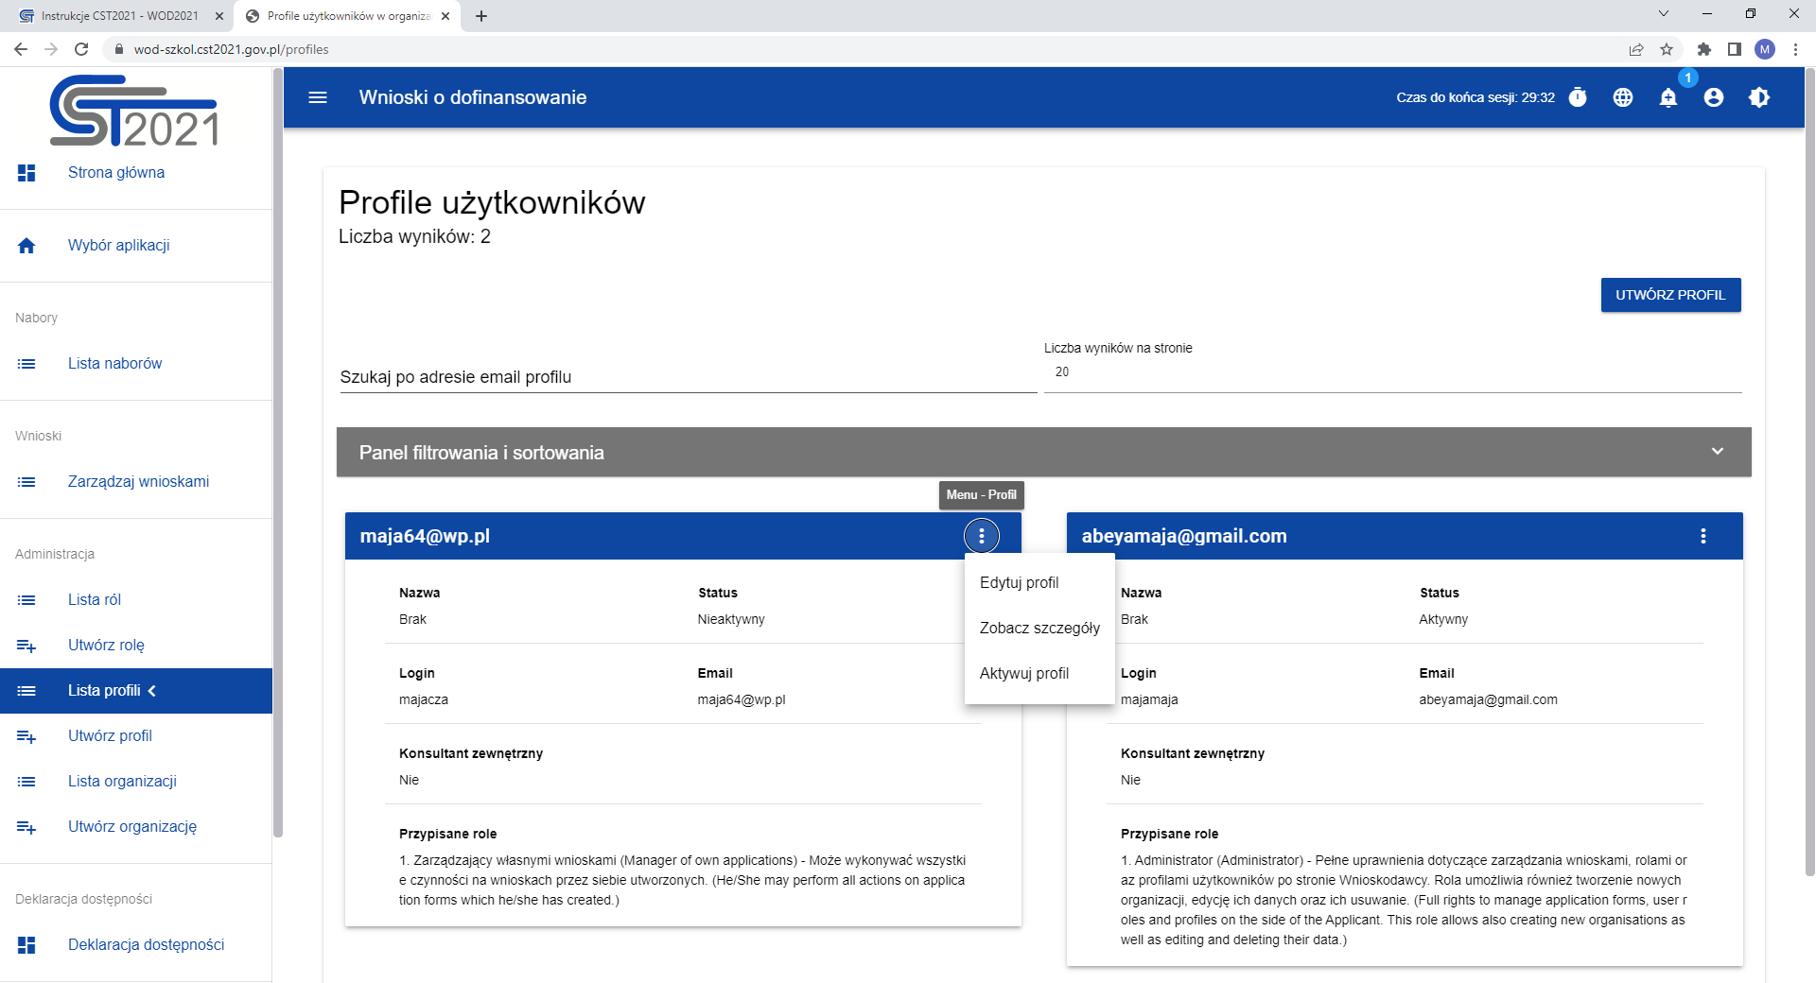

Slide 13
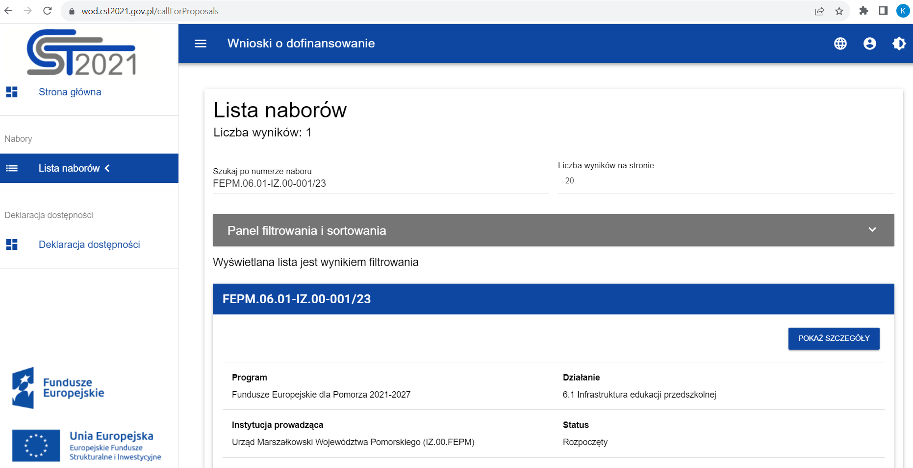
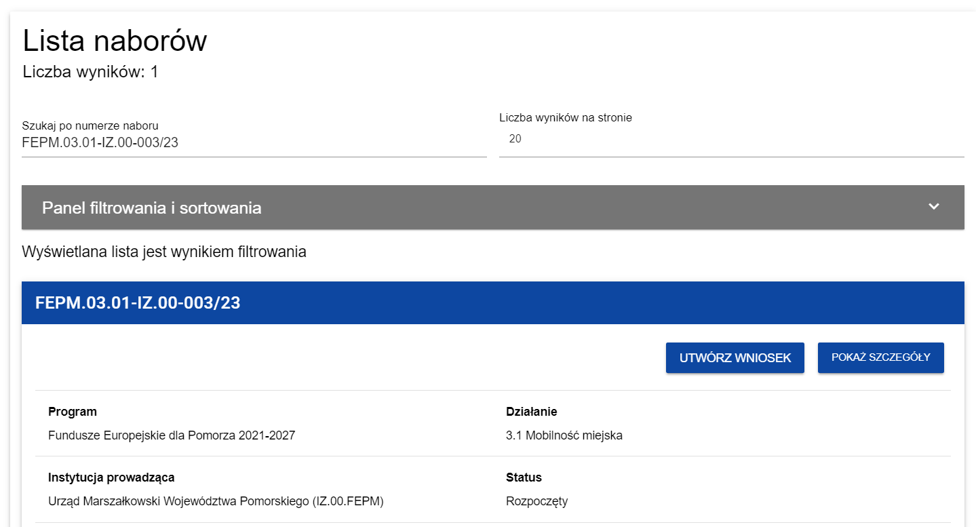
KROK 4. WYSZUKIWANIE NABORÓW
Szukaj po numerze naboru
FEPM.02.12-IZ.00-002/25
FEPM.02.12-IZ.00-002/25
2.12 Zrównoważona gospodarka wodna

Slide 14
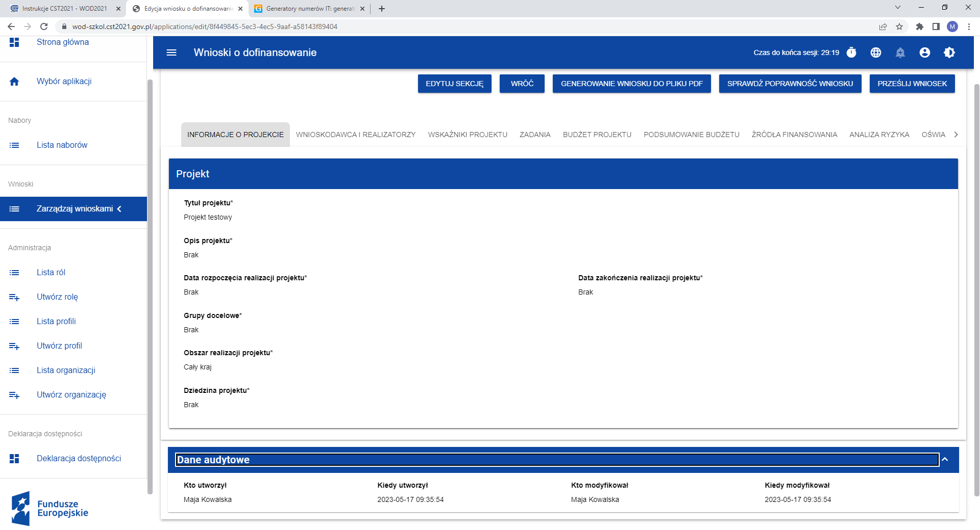
KROK 5. TWORZENIE WNIOSKU O DOFINANSOWANIE
W opisie projektu podajemy informacje zgodnie z rozdziałem 1.3 Studium wykonalności + wybrany typ/typy projektu
Informacje o autorze wniosku potrzebne do
Załącznika nr 7.1. Oświadczenie o złożeniu wniosku w aplikacji WOD2021

Slide 15
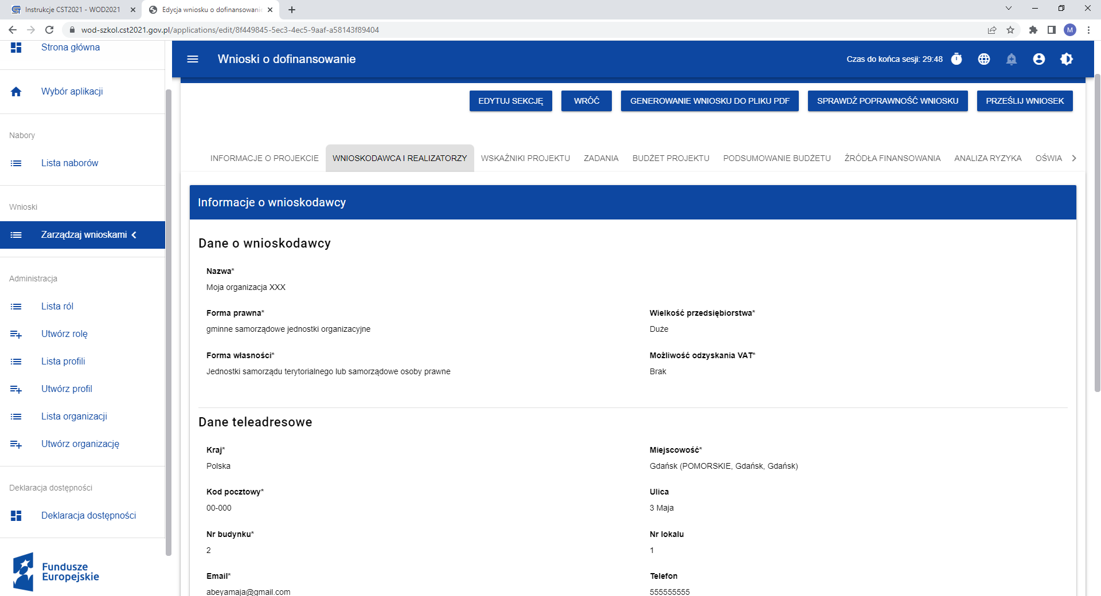
gdy Wnioskodawca to Gmina
wspólnoty samorządowe
NIE DOTYCZY
NIE DOTYCZY

Slide 16
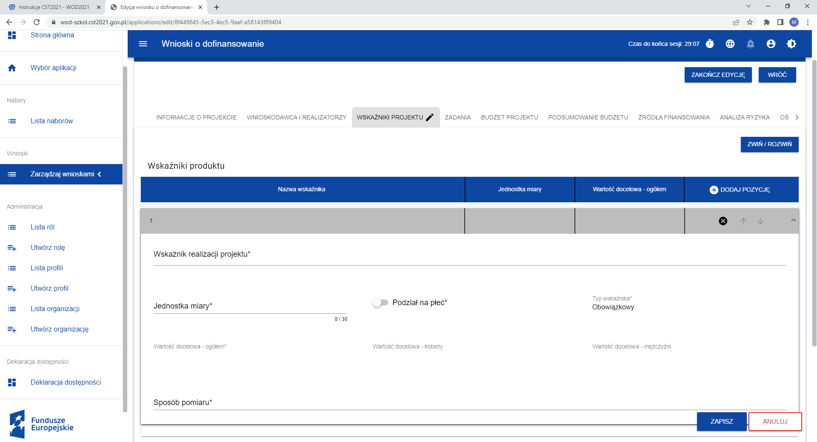
dla wskaźnika rezultatu pamiętajmy o podaniu wartości bazowej, tam gdzie to jest adekwatne !

Slide 17
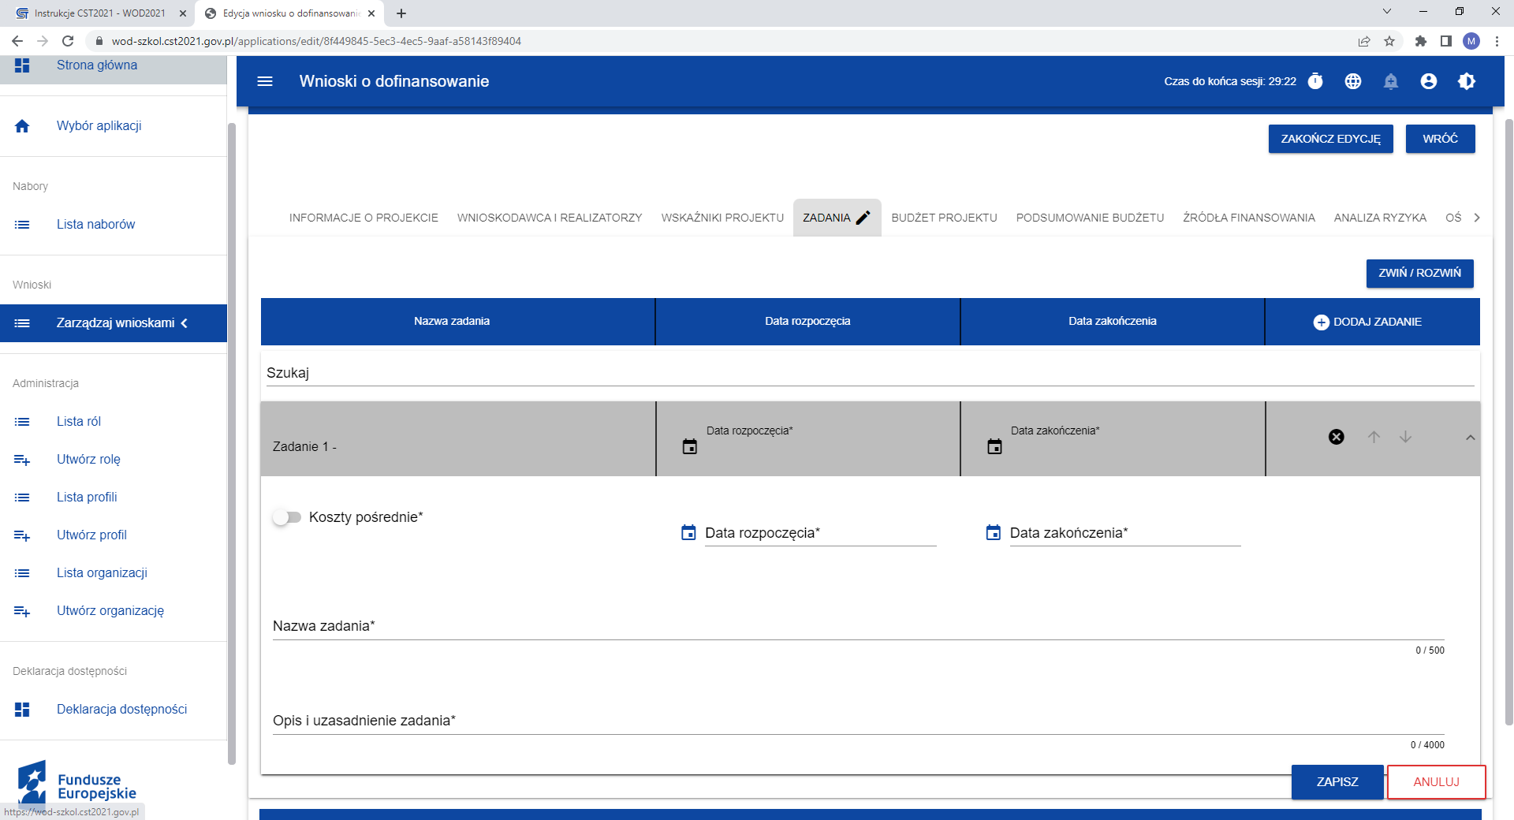
Wstawiamy te same daty co okres realizacji projektu

Slide 18
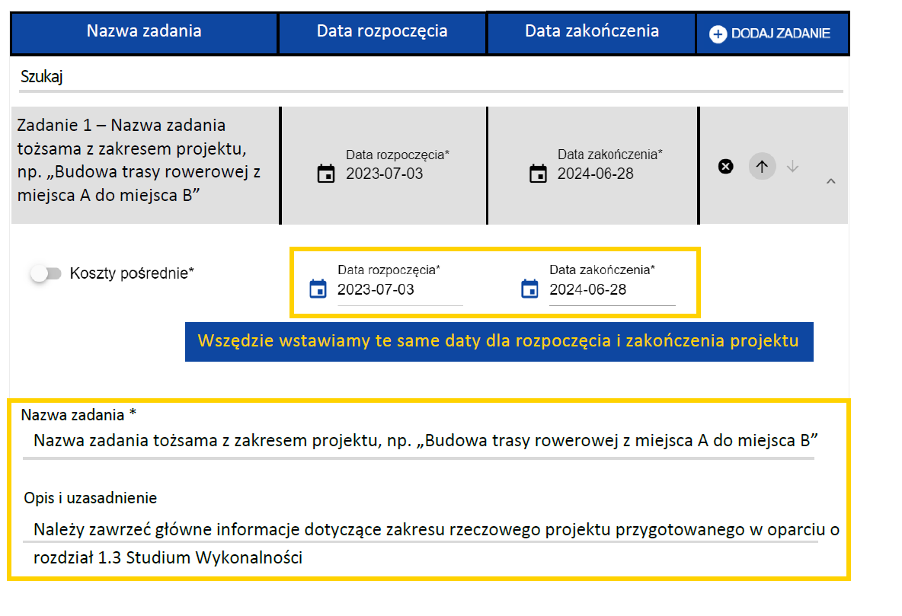
SEKCJA ZADANIA Projekt realizowany bez udziału partnerów
W Opisie i uzasadnieniu zadania prosimy o opisanie działań planowanych do realizacji w ramach NAZWY KOSZTU przyporządkowanego do tego zadania
Zadanie 1 – Budowa stacji uzdatniania wody w miejscowości A
2024-09-30
2026-06-28
2024-09-30
2026-06-28
Budowa stacji uzdatniania wody w miejscowości A”
Należy opisać wszystkie działania planowane w ramach NAZW KOSZTÓW podanych w kolejnej sekcji. Wszystkie dane muszą być spójne z informacjami podanymi w rozdziale 1.3 Studium Wykonalności.
W Sekcji Zadania należy dodać wyłącznie jedno zadanie odpowiadające całemu zakresowi projektu

Slide 19
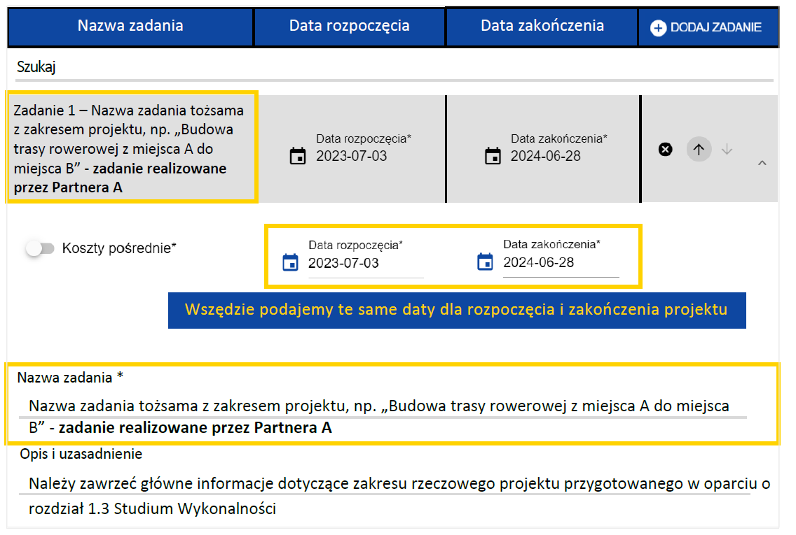
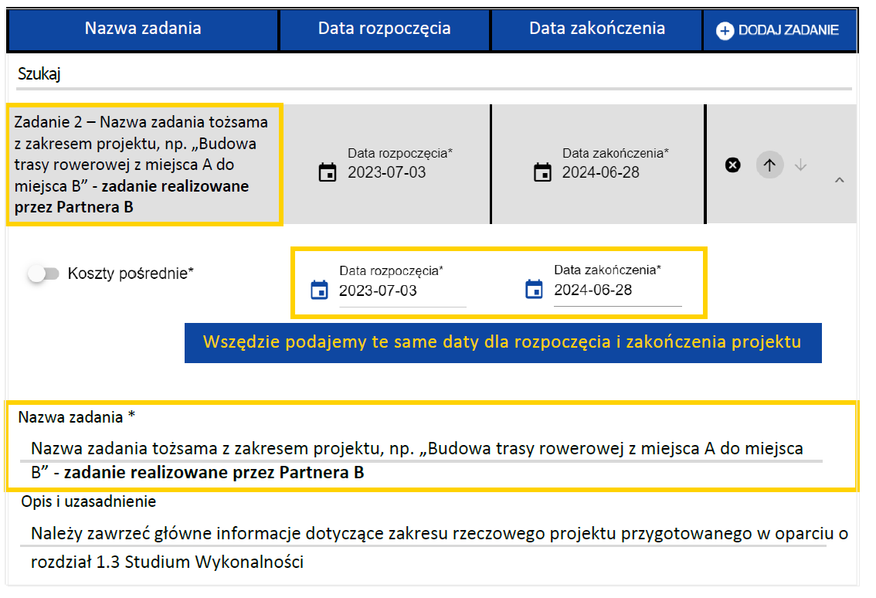
Projekt realizowany z udziałem partnerów
W Sekcji Zadania w sytuacji realizacji projektu partnerskiego należy dla zakresu projektu realizowanego przez poszczególnych Partnerów dodać liczbę zadań tożsamą z liczbą Partnerów.
Data rozpoczęcia i zakończenia zadania dla każdego z Partnerów powinna odpowiadać okresowi realizacji całego projektu wskazanemu w Sekcji Informacje o projekcie.
W opisie i uzasadnieniu zadania należy opisać wszystkie działania planowane w ramach NAZW KOSZTÓW podanych w kolejnej sekcji. Wszystkie dane muszą być spójne z informacjami podanymi w rozdziale 1.3 Studium Wykonalności.
.
Należy opisać wszystkie działania planowane w ramach NAZW KOSZTÓW podanych w kolejnej sekcji. Wszystkie dane muszą być spójne z informacjami podanymi w rozdziale 1.3 Studium Wykonalności.
Należy opisać wszystkie działania planowane w ramach NAZW KOSZTÓW podanych w kolejnej sekcji. Wszystkie dane muszą być spójne z informacjami podanymi w rozdziale 1.3 Studium Wykonalności.

Slide 20
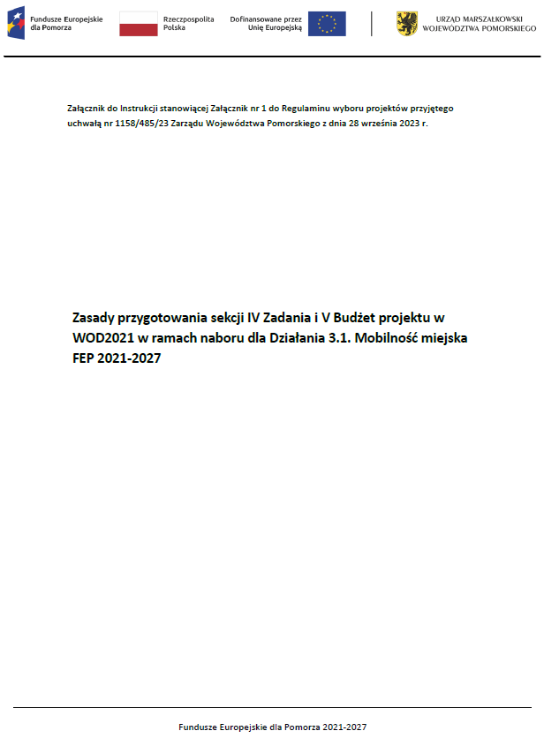
Zasady przygotowania sekcji IV Zadania i V Budżet projektu w WOD2021 w ramach naboru dla Działania 2.12. Zrównoważona gospodarka wodna w zakresie projektów dotyczących zaopatrzenia w wodę pitną FEP 2021-2027

Slide 21
Sekcja V Budżet projektu
Wydatki w ramach projektu dodajemy oddzielnie dla każdego z Zadań, klikając DODAJ POZYCJĘ.
Nazwa kosztu i kategoria kosztu powinna zostać wypełnione korzystając z wskazanego katalogu.
Nazwa kosztu | Kategoria kosztu
Prace przygotowawcze | usługi zewnętrzne
Prace przygotowawcze pomoc de minimis | usługi zewnętrzne
Roboty budowlano-montażowe | Roboty budowlane
Roboty budowlano-montażowe pomoc de minimis | Roboty budowlane
Wyposażenie, zakup urządzeń | Środki trwałe / Dostawy
Wyposażenie, zakup urządzeń pomoc de minimis | Środki trwałe / Dostawy
Wkład rzeczowy | Adekwatnie do rodzaju wkładu
Zakup nieruchomości | Nieruchomości
Zakup nieruchomości pomoc de minimis | Nieruchomości
Nadzór inwestorski | usługi zewnętrzne lub nadzór/zarządzanie inwestycją
Nadzór inwestorski pomoc de minimis | usługi zewnętrzne lub nadzór/zarządzanie inwestycją
Nadzór autorski | usługi zewnętrzne lub nadzór/zarządzanie inwestycją
Nadzór autorski pomoc de minimis | usługi zewnętrzne lub nadzór/zarządzanie inwestycją
Inżynier kontraktu | usługi zewnętrzne lub nadzór/zarządzanie inwestycją
Inżynier kontraktu pomoc de minimis | usługi zewnętrzne lub nadzór/zarządzanie inwestycją
Promocja projektu | usługi zewnętrzne
Promocja projektu pomoc de minimis | usługi zewnętrzne

Slide 22
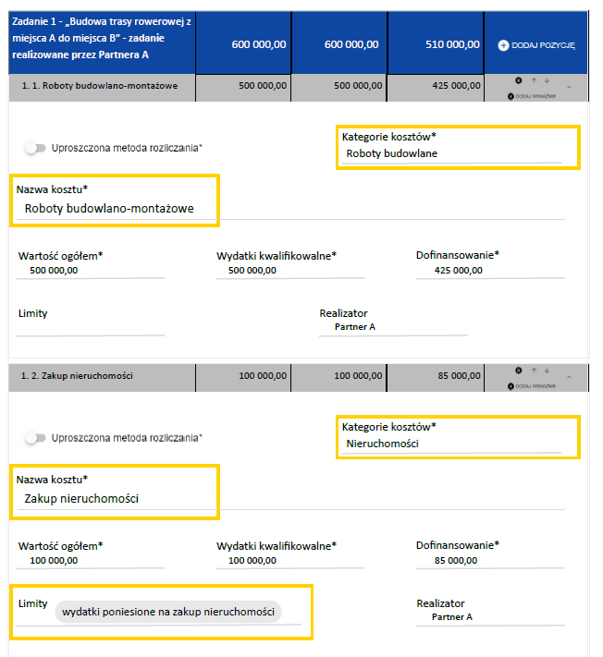
Sekcja V Budżet projektu
Zadanie 1 –Budowa stacji uzdatniania wody w miejscowości A
Realizator ZAWSZE wiodący, chyba że projekt partnerski, wtedy zgodnie z umową partnerską

Slide 23
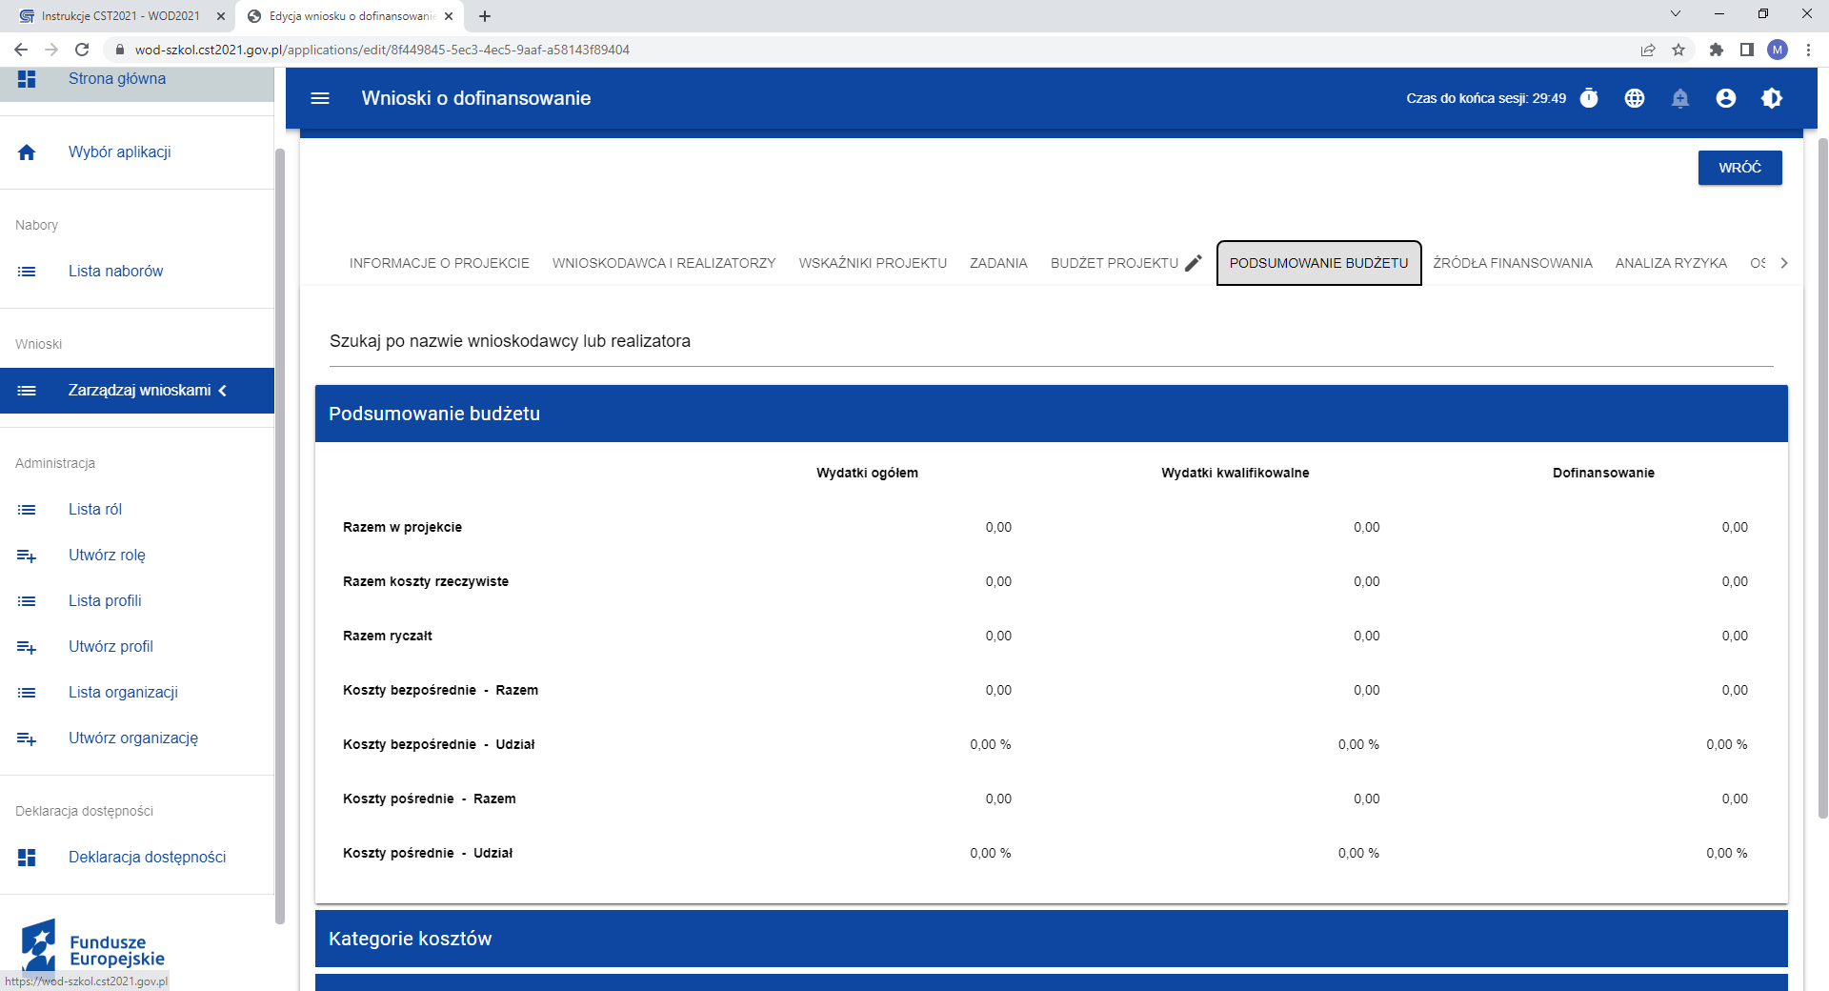

Slide 24
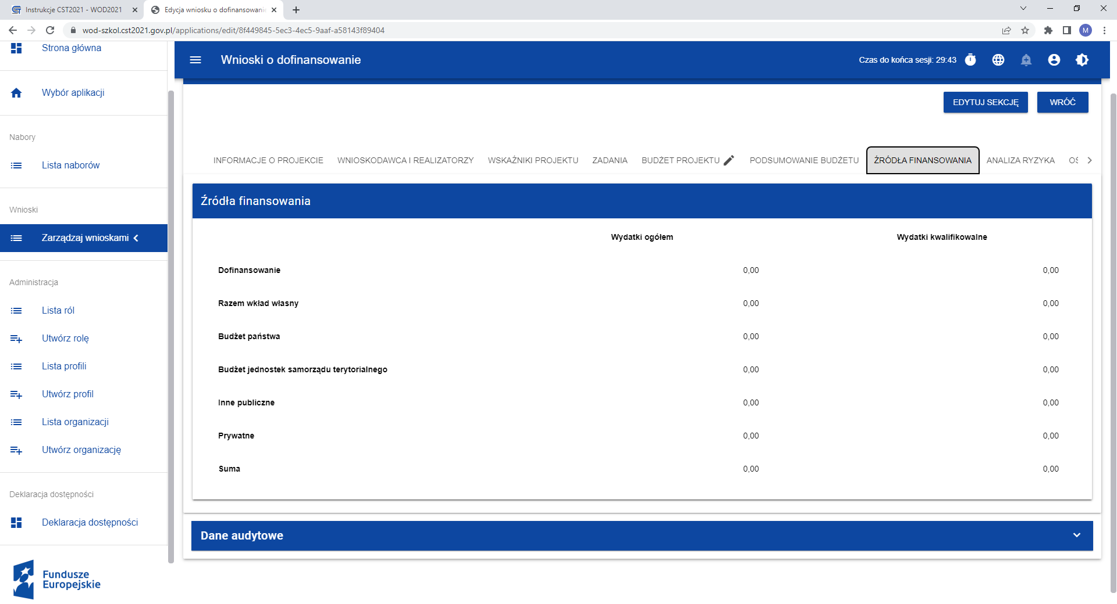

Slide 25
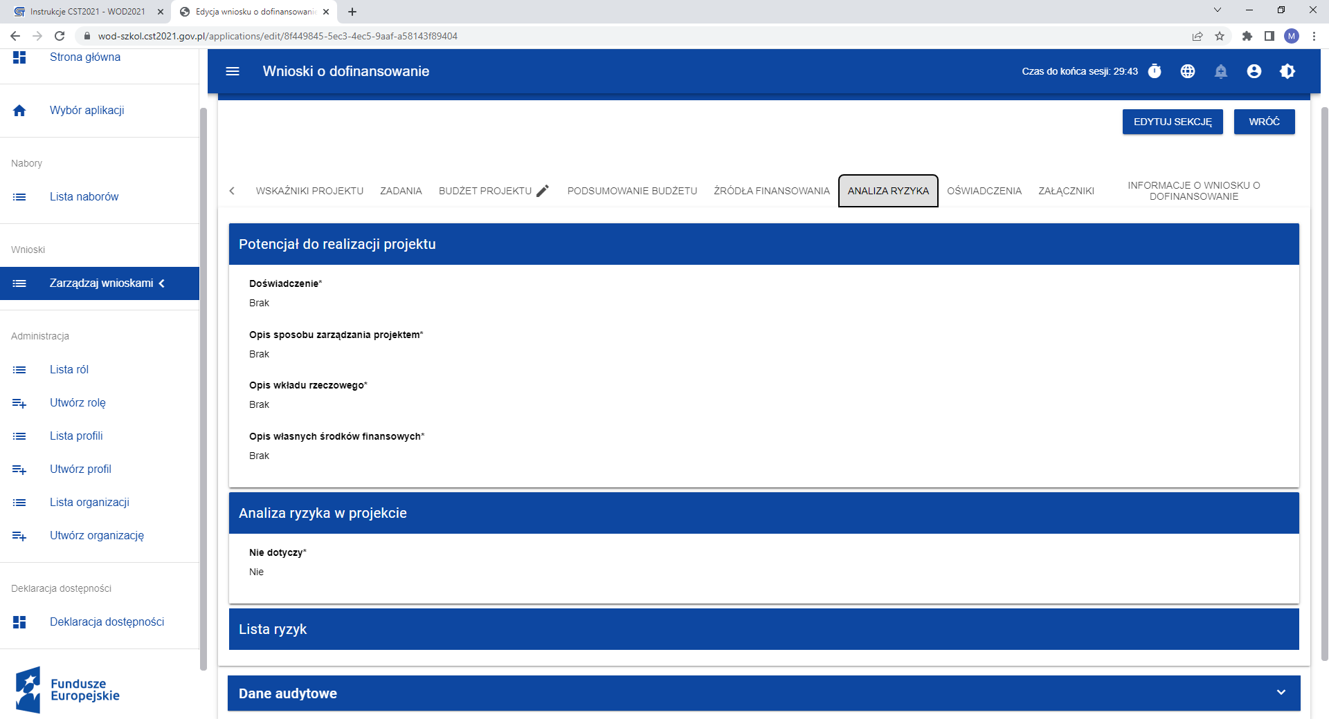
Należy przeprowadzić prostą analizę ryzyka

Slide 26
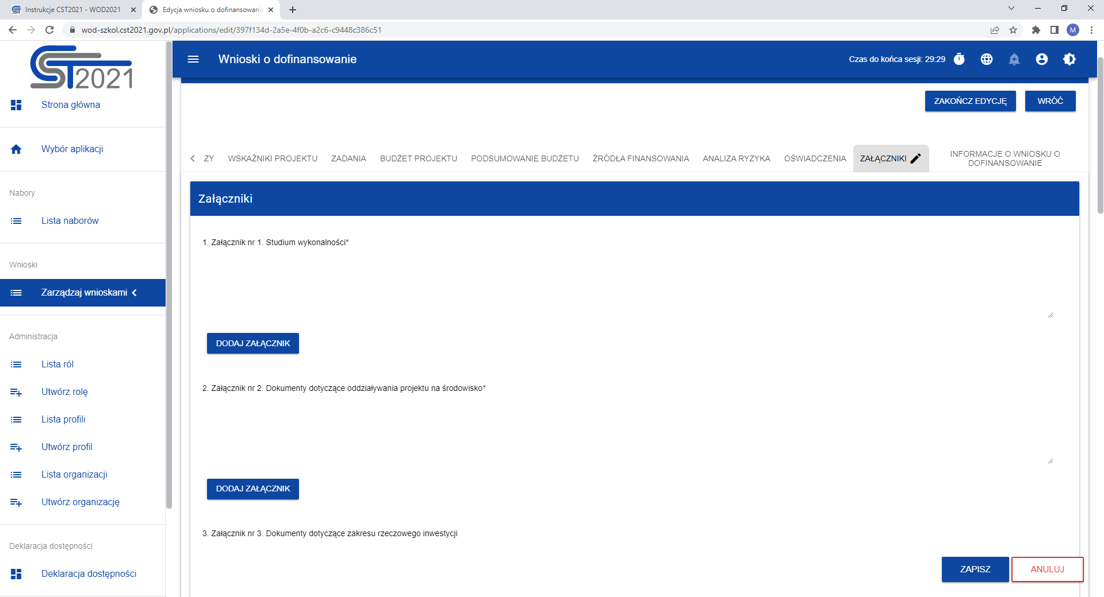
Każdy załącznik do formularza wniosku musi stanowić jeden plik o rozmiarze nieprzekraczającym 25MB, a w przypadku większej liczby dokumentów składających się na dany załącznik, wymagane będzie dostarczenie pliku w formacie ZIP, RAR lub równoważnym

Slide 27
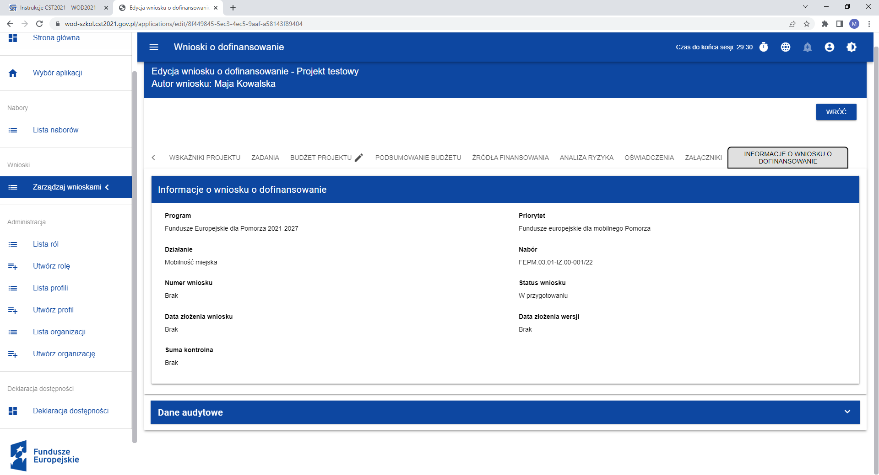

Slide 28
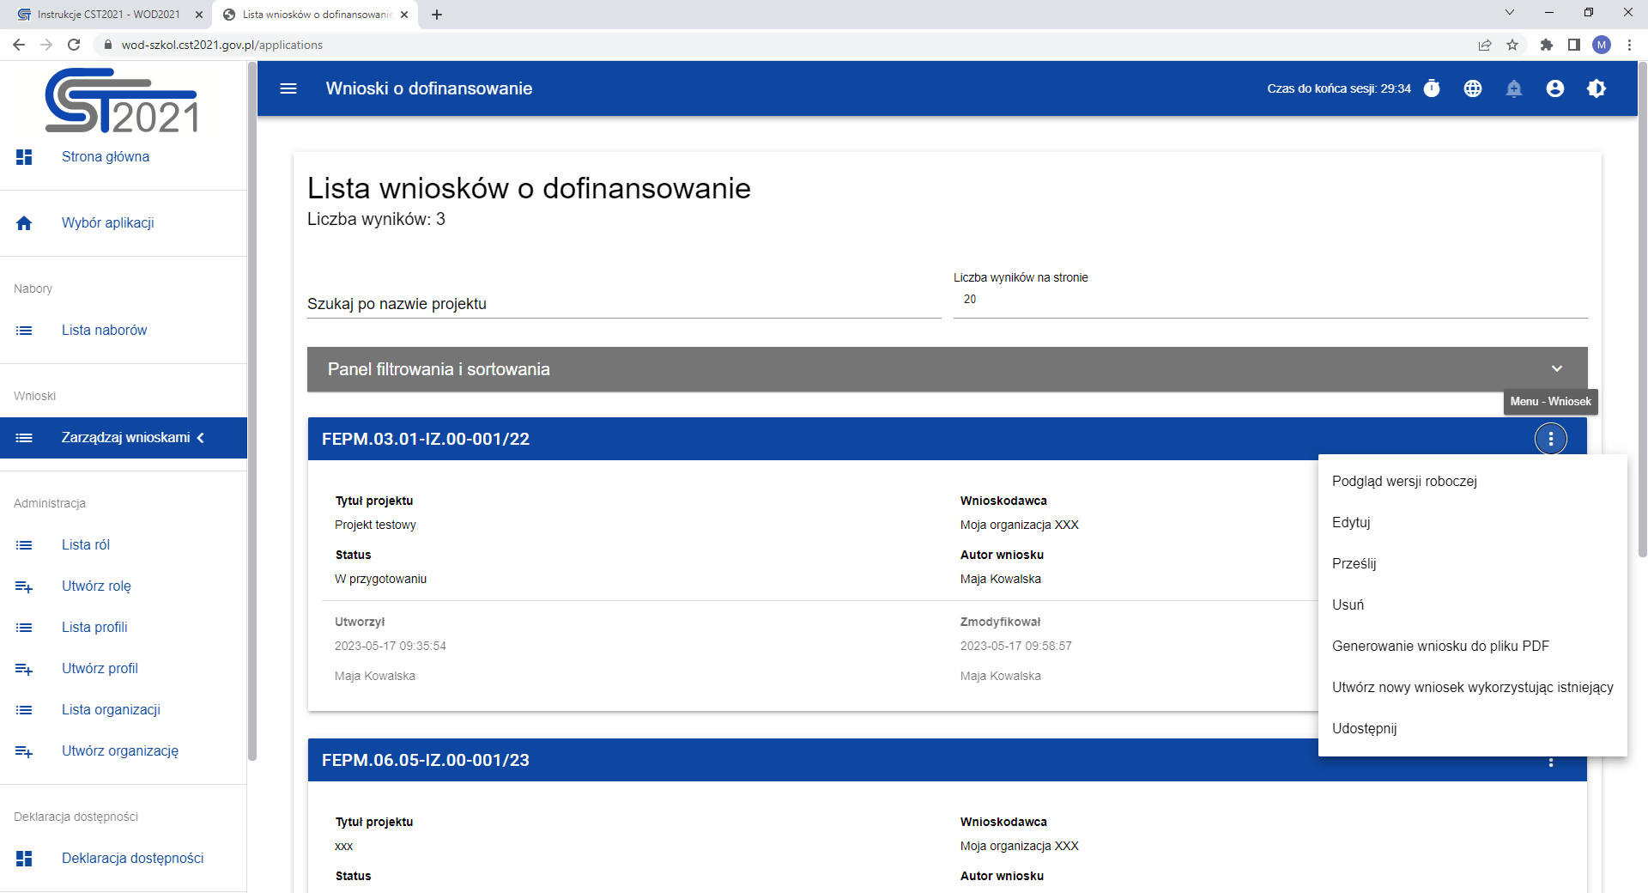
KROK 6. PRZESYŁANIE WNIOSKU O DOFINANSOWANIE

Slide 29
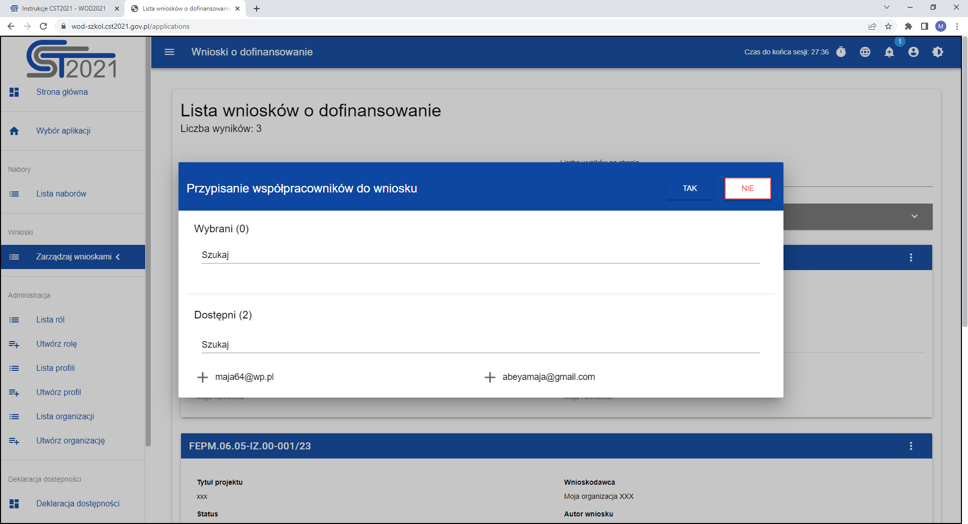
KROK 6. PRZESYŁANIE WNIOSKU O DOFINANSOWANIE

Slide 30
Załączniki do formularza wniosku o dofinansowanie
Załącznik nr 1. Studium Wykonalności + analiza finansowa *.xlsx;
Załączniki nr 2. Dokumenty dotyczące oddziaływania projektu na środowisko, w tym:
  Załącznik nr 2.1 Informacja o wpływie projektu na środowisko,
  Załącznik nr 2.2 Dokumenty z procedury oceny oddziaływania na środowisko (jeśli dotyczy),
  Załącznik nr 2.3 Zaświadczenie organu odpowiedzialnego za monitorowanie obszarów Natura 2000 (jeśli dotyczy);
Załącznik nr 3. Dokumenty dotyczące zakresu rzeczowego inwestycji;
Załącznik nr 4. Dokumenty poświadczające zaangażowanie Partnerów w realizację projektu (jeśli dotyczy);
Załącznik nr 5. Dokumenty określające status prawny Wnioskodawcy i Partnerów projektu (jeśli dotyczy);
Załączniki nr 7. Oświadczenia Wnioskodawcy;
Załącznik nr 9. Załączniki dodatkowe (jeśli dotyczy).

Slide 31
Sposób składania załączników do wniosku
Załączniki tylko w formie elektronicznej;
Wszystkie załączniki wytworzone przez Wnioskodawcę muszą być podpisane elektronicznie;
Dany załącznik do wniosku co do zasady musi stanowić jeden plik o rozmiarze nieprzekraczającym 25MB – w przypadku większej liczby dokumentów składających się na dany załącznik wymagane będzie dostarczenie pliku w formacie ZIP, RAR lub równoważnym, w którym zostaną one spakowane.

Slide 32
Studium Wykonalności
1. Uzasadnienie i opis zakresu rzeczowego projektu
1.1. Opis potrzeby realizacji projektu
1.2. Analiza różnych wariantów realizacji projektu i jego identyfikacja
1.3. Szczegółowy opis przedmiotu projektu
1.4. Zgodność projektu z logiką interwencji Programu
2. Uwarunkowania realizacji projektu
2.1. Opis wnioskodawcy i realizatorów projektu
2.2. Opis sposobu realizacji i zarządzania projektem
2.3. Zgodność projektu z zasadami horyzontalnymi
3. Analiza finansowa projektu
3.1. Określenie założeń do analizy finansowej
3.2. Analiza finansowa
4. Analiza kosztów i korzyści
5. Analiza ryzyka i wrażliwości (dla projektów o wartości powyżej 50 mln zł)

Slide 33
1. Studium Wykonalności
1.1. Opis potrzeby realizacji projektu
Należy wykazać pilność realizacji projektu, problemy interesariuszy, problemy jakie projekt będzie rozwiązywał, przede wszystkim należy wskazać skalę potrzeb niezbędnych do spełnienia w zakresie:
  poprawy jakości wody przeznaczonej do spożycia,
  ograniczania strat wody przeznaczonej do spożycia,
  rozwoju systemów monitoringu ilościowego i jakościowego wód podziemnych i powierzchniowych przeznaczonych do spożycia oraz prognozowania zagrożeń w wodach podziemnych.
W przypadku projektów dotyczących poprawy jakości wody przeznaczonej do spożycia oraz ograniczenia strat wody należy opisać czy zakres projektu wskazany został w załączniku 1 lub załączniku 2 do Programu Inwestycyjnego w zakresie poprawy jakości i ograniczenia strat wody przeznaczonej do spożycia przez ludzi (https://www.gov.pl/web/infrastruktura/przyjeto-program-inwestycyjny-w-zakresie-poprawy-jakosci-i-ograniczenia-strat-wody-przeznaczonej-do-spozycia-przez-ludzi) oraz jeżeli został wpisany to jaka jest mu nadana Ostateczna kategoryzacja inwestycji
Notes:
np. indywidualnych systemów zatrzymywania, zagospodarowania i wykorzystania wód opadowych i roztopowych w miejscu ich powstawania, zielonych podwórek, zielonych dachów i ścian budynków, ogrodów deszczowych

Slide 34
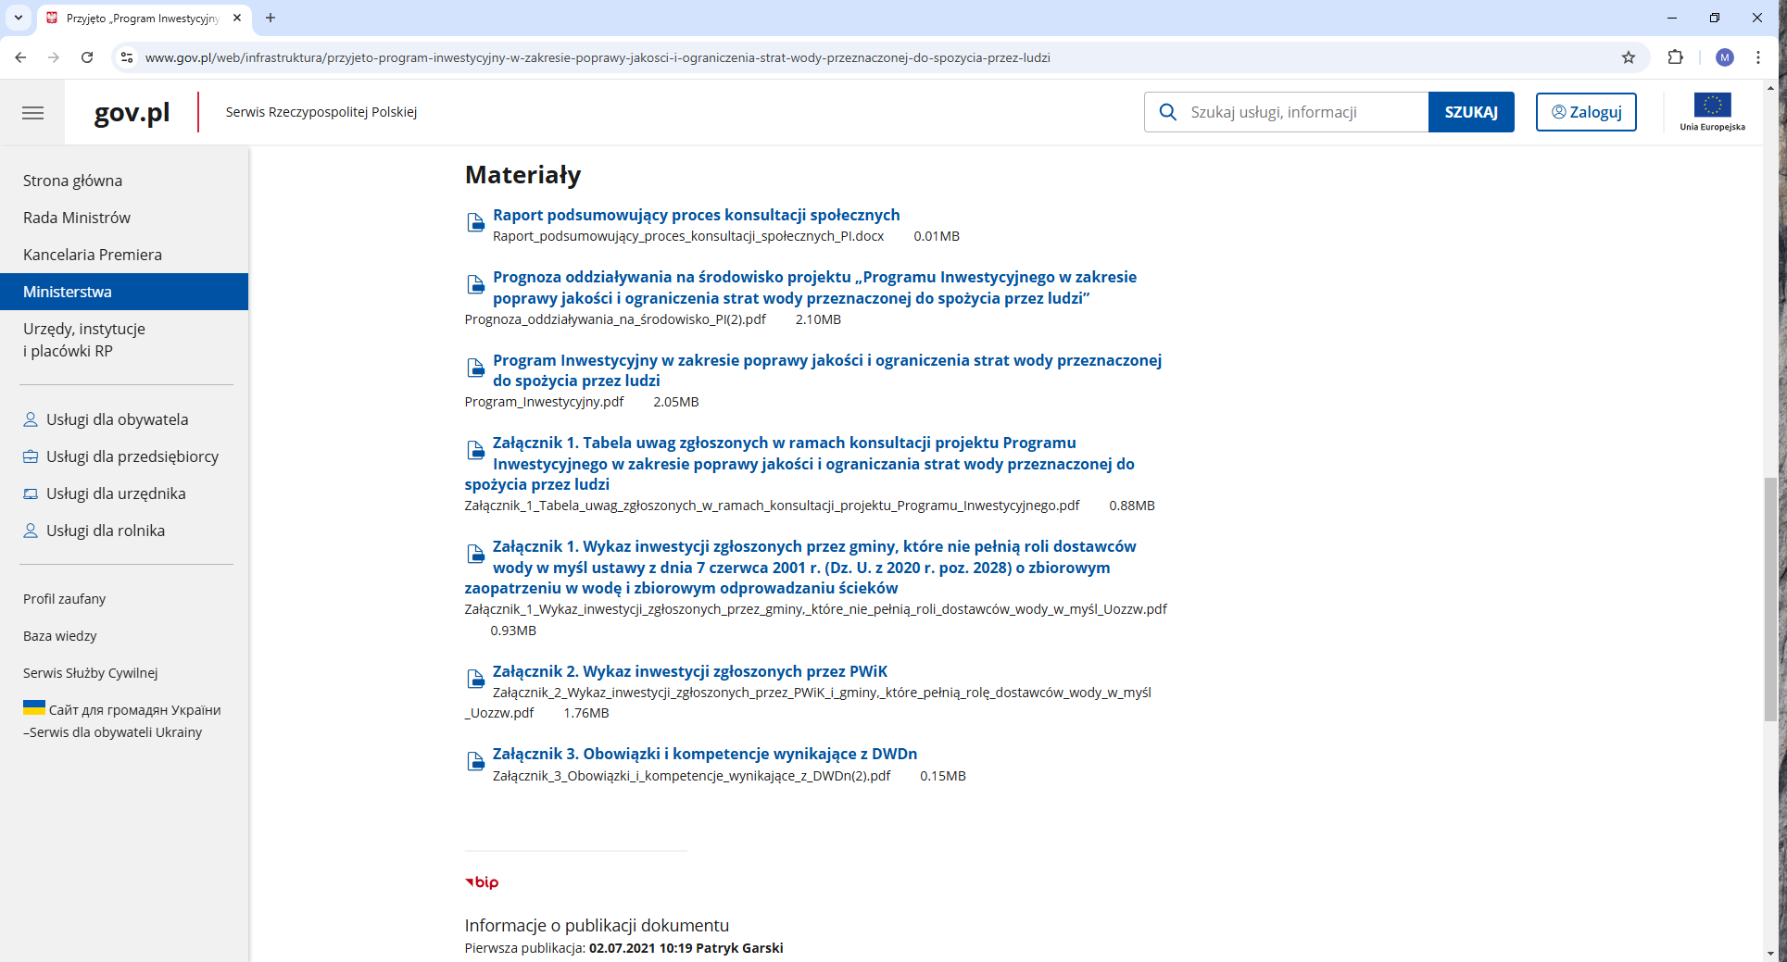

Slide 35
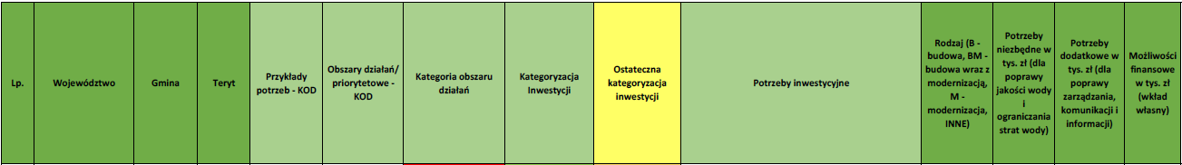
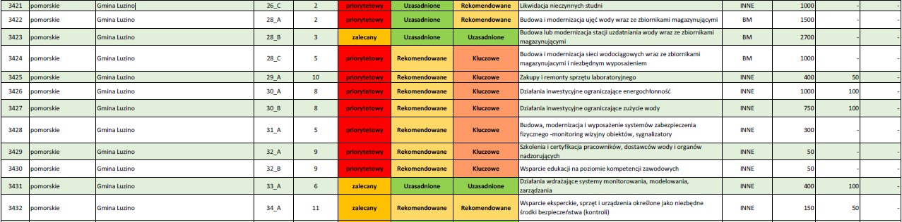
Załącznik 1. Wykaz inwestycji zgłoszonych przez gminy, które nie pełnią roli dostawców wody w myśl ustawy z dnia 7 czerwca 2001 r. (Dz. U. z 2020 r. poz. 2028) o zbiorowym zaopatrzeniu w wodę i zbiorowym odprowadzaniu ścieków
Załącznik 2. Wykaz inwestycji zgłoszonych przez PWiK

Slide 36
1. Studium Wykonalności
1.3. Szczegółowy opis przedmiotu projektu
Zadania planowane w ramach projektu
Wyposażenie
Działania uzupełniające (np. GOZ, błękitno-zielona infrastruktura)
Działania promocyjne
Rozwiązania techniczno-technologiczne z przedstawieniem zakresu, skali, parametrów technicznych i kosztowych
Nakłady inwestycyjne (z podziałem na koszty kwalifikowalne, niekwalifikowalne, dofinansowanie)
Wymagane zezwolenia realizacyjne (np. pozwolenie na budowę, zgłoszenie budowy, brak wymogu uzyskania zezwolenia)
Analiza wystąpienia/nie wystąpienia pomocy publicznej z podziałem na wydatki objęte i nie objęte zasadami pomocy publicznej/pomocy de minimis. Analizy należy dokonać w oparciu o przesłanki wskazane w pkt 5.5. regulaminu wyboru projektów
Lokalizacja projektu wraz z numerami działek
Szczegółowe uwarunkowania określone dla Działania 2.12
Treść rozdziału 1.3. Szczegółowy opis przedmiotu projektu będzie stanowić załącznik do umowy o dofinansowanie.

Slide 37

1. Studium Wykonalności
1.4. Zgodność projektu z logiką interwencji Programu
W ramach niniejszego podrozdziału należy odnieść się do następujących kryteriów strategicznych dla Działania 2.12 Zrównoważona gospodarka wodna:
1.4.1. Profil projektu
1.4.2. Wkład w zakładane efekty
1.4.3. Kompleksowość projektu
1.4.4. Komplementarność projektu
1.4.5. Wartość dodana projektu

Slide 38


1. Studium Wykonalności
1.4. Zgodność projektu z logiką interwencji Programu
W ramach niniejszego podrozdziału należy odnieść się do następujących kryteriów strategicznych dla Działania 2.12. Zrównoważona gospodarka wodna:
    1.4.1. Profil projektu
należy wskazać, czy po zakończeniu projektu zostaną rozwiązane wcześniej zdefiniowane problemy i potrzeby w zakresie:
  poprawy jakości wody przeznaczonej do spożycia,
  ograniczania strat wody przeznaczonej do spożycia,
  rozwoju systemów monitoringu ilościowego i jakościowego wód podziemnych i powierzchniowych przeznaczonych do spożycia oraz prognozowania zagrożeń w wodach podziemnych.

Slide 39

1. Studium Wykonalności
1.4. Zgodność projektu z logiką interwencji Programu
W ramach niniejszego podrozdziału należy odnieść się do następujących kryteriów strategicznych dla Działania 2.12. Zrównoważona gospodarka wodna:
    1.4.3. Kompleksowość projektu
Należy wskazać dobór działań w świetle zdefiniowanego problemu oraz ich wieloaspektowość i kompleksowość z punktu widzenia zdolności do jego skutecznego i trwałego rozwiązania. W szczególności należy opisać czy w projekcie uwzględniono:
  dodatkowe elementy i rozwiązania z zakresu rozwoju systemów monitoringu ilościowego i jakościowego wód podziemnych i powierzchniowych przeznaczonych do spożycia oraz prognozowania zagrożeń w wodach podziemnych w ramach projektu infrastrukturalnego,
  możliwość współpracy, polegającej na włączeniu podmiotów z innych państw członkowskich UE lub spoza UE w realizację projektów w obszarze monitoringu ilościowego i jakościowego wód podziemnych i powierzchniowych przeznaczonych do spożycia oraz prognozowania zagrożeń w wodach podziemnych.
  dodatkowe elementy i rozwiązania z zakresu adaptacji do zmian klimatu, w szczególności poprzez zastosowanie błękitno-zielonej infrastruktury.

Slide 40

1. Studium Wykonalności
1.4. Zgodność projektu z logiką interwencji Programu
W ramach niniejszego podrozdziału należy odnieść się do następujących kryteriów strategicznych dla Działania 2.12. Zrównoważona gospodarka wodna:
1.4.5. Wartość dodana projektu
Należy opisać:
czy projekt złożony jest w ramach instrumentu Zintegrowane Porozumienia Terytorialne,
czy projekt realizowany jest na wskazanych obszarach jednolitych części wód podziemnych: JCWPd 12, JCWPd 14, JCWPd 15, JCWPd 16, JCWPd 17, JCWPd 30
czy projekt jest realizowany na obszarach zagrożonych w stopniu silnym lub ekstremalnym wystąpieniem zjawiska suszy hydrologicznej lub hydrogeologicznej
w jaki sposób projekt wpisuje się w preferencję wskazaną w ramach Obszaru C Wartość dodana. Należy wskazać w jaki sposób projekt wpisuje się w zalecenia związane z realizacją zasady DNSH wskazane w „Analizie spełniania zasady DNSH dla projektu programu Fundusze Europejskie dla Pomorza 2021-2027”, w szczególności takie jak:
  wykorzystanie rozwiązań/technologii mających na celu obniżenie energochłonności inwestycji, takich jak: energooszczędne urządzenia, energooszczędne oświetlenie,
  ochrona istniejącej roślinności (zwłaszcza wysokiej)
Notes:
„Analiza spełniania zasady DNSH dla projektu programu Fundusze Europejskie dla Pomorza 2021-2027”, w szczególności dotyczące ochrony terenów zieleni takich jak:
wprowadzanie gatunków roślin będzie oparte przede wszystkim na nasadzeniach gatunków rodzimych z uwzględnieniem lokalnych warunków klimatycznych i siedliskowych,
maksymalizacja ochrony istniejącej roślinności (zwłaszcza wysokiej).

Slide 41

1. Studium Wykonalności
1.4. Zgodność projektu z zasadami horyzontalnymi
W powyższym podrozdziale należy odnieść się do następujących zagadnień:
W JAKI SPOSÓB PROJEKT JEST ZGODNY:
z zasadą równości szans i niedyskryminacji, w tym dostępności dla osób z niepełnosprawnościami
z zasadą równości kobiet i mężczyzn
z Kartą Praw Podstawowych Unii Europejskiej
z Konwencją o Prawach Osób Niepełnosprawnych

Slide 42

1. Studium Wykonalności
1.4. Zgodność projektu z zasadami horyzontalnymi
Projekt powinien opierać się na projektowaniu uniwersalnym, zarówno w zakresie dostępności architektonicznej, cyfrowej i informacyjno-komunikacyjnej, uwzględniając standardy dostępności dla polityki spójności 2021-2027, przy jednoczesnym poszanowaniu środowiska naturalnego.
W projekcie powinny być podjęte działania zapewniające równości szans kobiet i mężczyzn, co w praktyce może oznaczać zapewnienie kobietom i mężczyznom możliwości korzystania na równych zasadach z produktów i usług przedmiotowego projektu. Kobiety i mężczyźni, osoby o różnych poglądach politycznych, wyznaniach, osoby z niepełnosprawnościami powinny mieć równy dostęp do przedmiotu projektu, a także możliwość równego udziału w projekcie, zarówno na etapie jego realizacji jak i eksploatacji. Równość ta może być zapewniona poprzez dbałość o wyrównywanie szans w zatrudnieniu, wysokości wynagrodzeń i emerytur, promowanie godzenia życia zawodowego i prywatnego, stosowanie rozwiązań architektonicznych, zapewniających dostęp szerokiej grupie odbiorców, itp. a także poprzez działania zmierzające do ochrony środowiska naturalnego.
W projekcie powinien być zapewniony dostępu do usług świadczonych w ogólnym systemie gospodarczym dla szerokiej grupy odbiorców przy jednoczesnym zapewnieniu ochrony środowiska i zrównoważonego rozwoju.
W projekcie należy podać konkretne przykłady rozwiązań świadczących o spełnieniu wszystkich wymaganych zasad.
W projekcie należy pamiętać o osobach z niepełnosprawnościami.

Slide 43
2. Dokumenty dotyczące oddziaływania projektu na środowisko
Załącznik 2.1 Informacja o wpływie projektu na środowisko;
Załącznik 2.2. Dokumenty z procedury oceny oddziaływania na środowisko;
Załącznik 2.3. Zaświadczenie organu odpowiedzialnego za monitorowanie obszarów Natura 2000 wraz z mapą wskazującą lokalizację (zadania) projektu i najbliższe obszary sieci Natura 2000 plus kompletny wniosek (formularz i informację o przedsięwzięciu), na podstawie którego uzyskano zaświadczenie Natura 2000.
Notes:
uzyskały DŚU
wymagały przeprowadzenia oceny naturowej
posiadają nieinfrastrukturalny charakter (w całości).

Slide 44
3. Dokumenty dotyczące zakresu rzeczowego realizacji inwestycji
Pozwolenie na budowę należy dostarczyć w przypadku, gdy zamierzenie inwestycyjne wymaga uzyskania takiego pozwolenia zgodnie z ustawą z dnia 7 lipca 1994 r. Prawo budowlane.
Zgłoszenie zamiaru wykonywania robót budowlanych niewymagających pozwolenia na budowę należy dostarczyć w przypadku, gdy zamierzenie inwestycyjne nie wymaga uzyskania pozwolenia na budowę zgodnie z ustawą z dnia 7 lipca 1994 r. Prawo budowlane oraz przeprowadzenia zgodnie z art. 59 ustawy OOŚ oceny oddziaływania na środowisko i/lub oceny oddziaływania na obszar Natura 2000.
Ponadto w ramach naboru dla Działania 2.12 Zrównoważona gospodarka wodna nie dopuszcza się składania projektów realizowanych w trybie „zaprojektuj i wybuduj”, tj. w oparciu o program funkcjonalno-użytkowy sporządzony zgodnie z Rozporządzeniem Ministra Rozwoju Technologii z dnia 20 grudnia 2021 r. w sprawie szczegółowego zakresu i formy dokumentacji projektowej, specyfikacji technicznych wykonania i odbioru robót budowlanych oraz programu funkcjonalno-użytkowego. w przypadku konieczności uzyskania ZRID wystarczy dołączyć wniosek o jego wydanie.

Slide 45
4. Dokumenty poświadczające zaangażowanie partnerów w realizację projektu
Partnerem w projekcie może być wyłącznie podmiot wymieniony w Działaniu SZOP;
Zdefiniowana minimalna zawartość umowy partnerskiej, w szczególności:
  przedmiot porozumienia albo umowy;
  prawa i obowiązki stron;
  zakres i formę udziału poszczególnych Partnerów w projekcie, w tym zakres realizowanych przez nich zadań;
  Partner wiodący uprawniony do reprezentowania pozostałych Partnerów projektu;
  sposób przekazywania dofinansowania na pokrycie kosztów ponoszonych przez poszczególnych Partnerów projektu, umożliwiający określenie kwoty dofinansowania udzielonego każdemu z Partnerów;
  sposób postępowania w przypadku naruszenia lub niewywiązania się stron z porozumienia lub umowy.

Slide 46
5. Dokumenty określające status prawny wnioskodawcy i partnerów projektu
Załącznik wymagany jest w celu potwierdzenia statusu prawnego Wnioskodawcy i Partnerów projektu;
Dokument nie jest wymagany, gdy można go uzyskać z ogólnodostępnego rejestru;
Załącznik nie jest wymagany np. dla jednostek samorządu terytorialnego.

Slide 47
Oświadczenia wnioskodawcy
Załącznik nr 7.1 „Oświadczenie o złożeniu wniosku w aplikacji WOD2021”;
Załącznik nr 7.2 „Oświadczenie, iż projekt nie został zakończony w rozumieniu art. 63 ust. 6 rozporządzenia ogólnego”;
Załącznik nr 7.3 „Oświadczenie o realizacji projektu zgodnie z prawem” ;
Załącznik nr 7.4 „Oświadczenie o udzielaniu informacji na potrzeby ewaluacji”;
Załącznik nr 7.5 „Oświadczenie o zgodzie na korespondencję elektroniczną”;
Załącznik nr 7.6 „Oświadczenie o zapoznaniu się z regulaminem wyboru projektów”;
Załącznik nr 7.7 „Oświadczenie dotyczące przetwarzania danych osobowych (RODO)”.

Slide 48
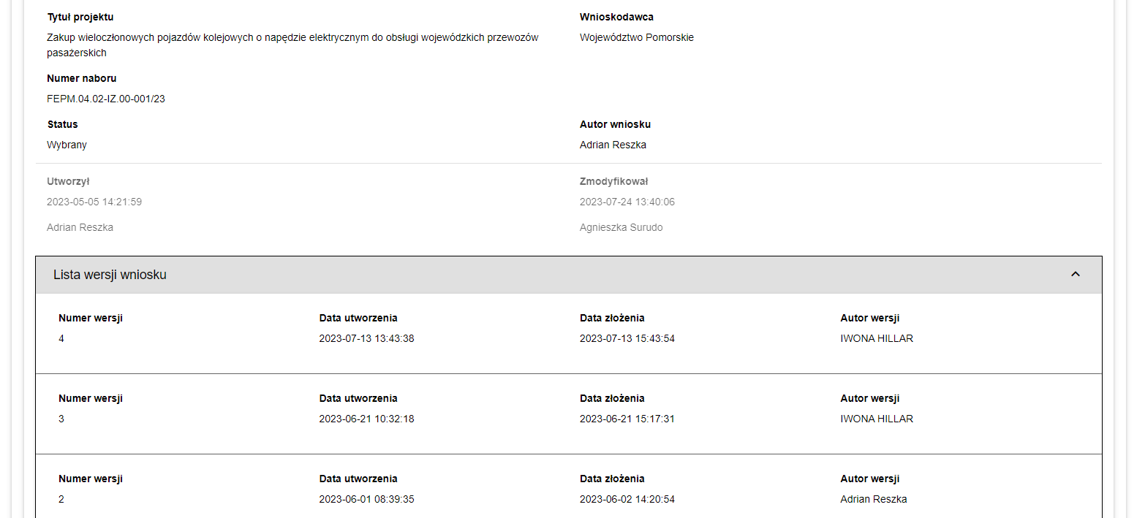
Oświadczenia wnioskodawcy – uzupełnienia/poprawki
Załącznik nr 7.1 „Oświadczenie o złożeniu wniosku w aplikacji WOD2021”;
Budowa stacji uzdatniania wody w miejscowości A
FEPM.00.00-IZ-001/23
W ocenie
Jan Kowalski
Jan Kowalski
Janina Iksińska
Jan Kowalski
Jan Kowalski

Slide 49
Załączniki dodatkowe
Załączniki przedstawiające dodatkowe informacje o projekcie;
Jeśli załączniki do formularza wniosku o dofinansowanie wymienione wcześniej, mimo spakowania, nie mogą zostać dołączone jako jeden plik w odpowiednim punkcie ze względu na jego rozmiar, należy je dołączyć jako załączniki dodatkowe;
Jeżeli z przedłożonych dokumentów nie wynika, że osoba lub osoby, które złożyły podpis na Oświadczeniu o złożeniu wniosku w aplikacji WOD są osobami uprawnionymi do reprezentowania Wnioskodawcy, należy załączyć dodatkowy dokument potwierdzający posiadanie przez te osoby takiego prawa.

Slide 50
Podsumowanie
WNIOSEK – aplikacja WOD2021:
  SEKCJA Informacja o projekcie:
    Data rozpoczęcia i zakończenia projektu wszędzie ta sama, nawet dla zadania/zadań;
    Opis projektu w Sekcji Informacja o projekcie => podajemy Typ/Typy projektu
  SEKCJA Wnioskodawca i Realizatorzy:
    Możliwość odzyskania VAT = NIE DOTYCZY;
  SEKCJA Wskaźniki projektu
    Dla wskaźnika rezultatu podajemy wartość bazową (jeśli dotyczy);
  SEKCJA Zadania
    Nazwa zadania = Tytuł projektu, dla projektów bez partnera;
    Opis i uzasadnienie zadania => opis działań planowanych do realizacji w ramach NAZWY KOSZTU;
  SEKCJA Budżet projektu
    Nazwa kosztu = Nazwa kosztu zgodna z załącznikiem Zasady przygotowania sekcji
    IV Zadania i V Budżet projektu w WOD2021...
    Realizator = Wnioskodawca, dla projektów bez partnera

Slide 51
Podsumowanie
1. STUDIUM WYKONALNOŚCI:
  Rozdział 1.3. Szczegółowy opis przedmiotu projektu => będzie stanowić załącznik do umowy o dofinansowanie;
  Pamiętajmy o szczegółowej analizie pomocy publicznej i odniesieniu się do posiadanych/wymaganych zezwoleń realizacyjnych
2.1 INFORMACJA O WPŁYWIE PROJEKTU NA ŚRODOWISKO
  W punkcie A1 piszemy o wszystkich dokumentach środowiskowych, zarówno tych dotyczących decyzji środowiskowej jak i Natura 2000 (jeśli dotyczy);
  Odnosimy się do wszystkich punktów/pytań w załączniku

Slide 52



Dziękuję za uwagę
Maja Remizowicz
Departament Programów Regionalnych
Urząd Marszałkowski Województwa Pomorskiego

